Slide 1




Kulatý stůl 1 - 22. listopadu 2023
Setkání nad současným stavem péče o děti
a dospívající s psychickými obtížemi
v našem regionu

Slide 2

poradna pro duševní zdraví
Pro dětí a dospívající s psychickými obtížemi / duševním onemocněním.
A jak to zejména děláme?
Podporou a poskytováním poradenství jejich rodičům, blízkým
a pedagogům – škole a také dětem a dospívajícím samotným.

Slide 3

Kým - čím jsme - můžeme být:
Místem prvního kontaktu.
Rozcestníkem.
Místem první dobré zkušenosti v systému podpory.
Místem, kde může dítě a jeho rodina bezpečně překlenout dobu čekání na termín u odborníka, kde může prozatím dostávat podporu a informace.

Slide 4
Naším cílem je:
Přispívat k dostupnosti a efektivní formě včasné intervence.
Jsme tu, aby na “to” dítě a(ni) jeho rodina a nejbližší okolí nebyli sami.

Slide 5

Co k tomu potřebujeme?
Spolu s vámi hledat “cesty” - JAK NA TO !
Jak co nejlépe podpořit naše cílové skupiny a také sami sebe a své kolegy

Slide 6
Dnešní zacílení
Plzeňsko
Psychické obtíže
Druhý stupeň ZŠ

Slide 7



Dnešní zacílení
Plzeňsko
Psychické obtíže
Druhý stupeň ZŠ

Slide 8

Eva, 13 let.
Její matka žila s násilníkem a ona byla svědkem, jak mámě ublížil, načež volala policii. Nyní se bojí, když se máma s novým partnerem hádají. Před rokem pohlavně zneužita neznámým člověkem, prošla vyšetřováním, výslechy, pachatel odsouzen. Ve škole neprospívá a sebepoškozuje se. Má hluboké řezy na rukou a nohou. Řeže se většinou ve škole na wc po tom, co si ji kluci dobírají, že má velký zadek, malá prsa a vypadá jako koště…
Adam, osmá třída.
Diabetes, astma, oční vada. Porucha pozornosti, úzkosti, intelekt na dolním průměru. Vyrůstal v neúplné rodině, s otcem se nestýká, nevychází s přítelem matky. Matka pracuje na směny, často není doma, péči už nezvládá. Problémy se soustředěním a nechce se mu ve škole pracovat, občas projevy naučené bezmocnosti. Schválně jí špatně, aby se rozkolísala hladina cukru a mohl domů. Byl kvůli tomu už i hospitalizován. Závislý na nikotinových sáčcích. Mívá deprese a sebevražedné myšlenky a myšlenky typu – nikdo mě nemá rád, za nic nestojím.
Lucka, 14 let.
Sebepoškozuje se a mívá úzkostné stavy. Problémy v rodině, ve škole občas agresivní k ostatním spolužákům.
…

Slide 9

Psychiatrická klinika
Psycholog
PPP
Škola
NZDM
SVP
Eva
Policie
Nemocnice
Matka
SVP
NZDM
Psycholog
Adam
Škola
Škola
SVP
Diabetolog
Lucka
Matka
Matka
Psychiatr
OSPOD
OSPOD
Sociální pracovníci
Adiktolog
NNO
Terapeutka

Slide 10
(Moje) východiska
Cílem (veřejných) služeb je umožnit klientům svobodně se rozvíjet a žít dobrý život. Dobrý život pro každého může znamenat něco jiného.
Žádný jednotlivý aktér v systému nemůže „dodat“ dobrý život klientů, nicméně výsledky (v podobě dobrého nebo špatného života) jsou předvídatelnými vlastnostmi systému.
Dobře fungující zdravý systém zajišťuje pozitivní výsledky.
Zdravý systém je takový, ve kterém se aktéři učí společně a jednají ve spolupráci, aby dosáhli rozvoje a dobrého života pro klienty.
Chceme-li dosáhnout lepších výsledků v reálném světě, musíme vytvořit podmínky, za kterých tyto výsledky vyplynou ze systému častěji, a pro více lidí.
My dohromady jsme systém.

Slide 11
Co nás dnes čeká
9.00 Představení a sdílení dobrých příkladů
9.45 Silné stránky systému
10.00 Příležitosti ke zlepšení
10.30 Pauza, káva a občerstvení
10.50 Poznej lépe někoho dalšího
11.20 Co můžeme společně udělat
11.40 Reflexe
11.50 Další kroky a závěr
12.00 Konec (nebo začátek)

Slide 12
Pravidla
Buďte tu každý sami za sebe, za své veškeré zkušenosti, nikoliv za vaši aktuální pozici a organizaci.
Myslete pozitivně, stejně jako u klientů chceme stavět na jejich silných stránkách, i dnes můžeme hledat silné stránky v naší práci.

Slide 13
Představte se ostatním, vysvětlete, jaké hlavní zkušenosti máte za sebou a zmiňte jednu věc, která vám v poslední době v oblasti řešení duševních problémů dětí udělala radost/nějaký příklad úspěchu/něco, na co jste pyšní.
Ostatní – poslouchejte příběhy úspěchu jiných, a zkuste si psát postřehy o tom, co mají tyto příběhy společného, jaké motivy se opakují…

Slide 14
V malých skupinách (3-4) si porovnejte poznámky – pokuste se společně pojmenovat, co se v dobrých příbězích opakuje. Jsou to silné stránky systému? Připravte se na sdílení v plénu.

Slide 15
Zamyslete se každý individuálně nad tím, co by bylo potřeba změnit v systému, aby se podobné příklady úspěchu staly pravidlem/normou/ běžnou věcí. Aby byly problémy Adama, Evy, Lucky a dalších podchyceny a řešeny dříve…
Každý si napište 7 – 10 bodů na papír před vámi
Nyní si ve skupinách (3-4) porovnejte své body. Napište na kartičky 7-10 společných bodů, na kterých se shodnete ve skupině.

Slide 16
Za chvíli bude přestávka.
Před přestávkou máte poslední úkol – jaké změny můžeme společně (organizace, co tu sedíme) nejsnáze provést/prosadit? Nad čím máme největší vliv?
Každý máte tři puntíky, můžete dát všechny jednomu tématu, nebo je libovolně rozložit na více témat.

Slide 17
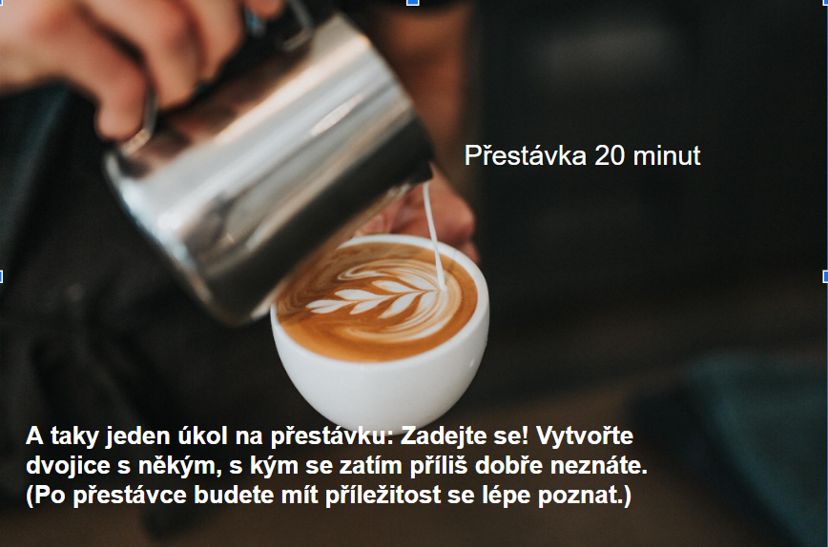

Slide 18
Povídejte si ve dvojicích – zeptejte se svého protějšku, co jsou jeho/její silné stránky (nebo silné stránky jejich organizace), z jakých hodnot vychází a na co jsou u sebe (a ve své organizaci) pyšní. Pokud je to potřeba, doptávejte se.
Vyměňte si strany.
Nyní se krátce zamyslete, co na svém partnerovi ze své pozice v systému nejvíc oceňujete vy. Současně se zamyslete, co byste potřebovali, aby partner dělal více/lépe/jinak, abyste mohli společně více přispívat dobrému fungování systému. Připravte se, že to budete sdílet v plénu.

Slide 19
Vraťte se do dvojic. Pokud máte pocit, že s nějakou jinou dvojicí velmi souzníte, můžete se spojit do větší skupinky.
Pokud byste měli společně k dispozici jeden pracovní den, jak byste s ním společně naložili, abyste (a) vyzkoušeli nějaké male zlepšení v rámci systému nebo (b) lépe poznali práci toho druhého tak, abyste na ni mohli lépe navazovat?
Jeden den najde každý, zkuste to a dejte nám vědět!

Slide 20
Co nového jste se naučili? Jaký nový vhled jste získali? Co bude váš další krok směrem ke zdravějšímu systému?

Slide 21
Další kroky
Pošleme stručný zápis
Připravujeme další kulatý stůl

Slide 22
Děkujeme, že jste tu dnes byli s námi,
mluvili s námi a mluvili spolu!

